Slide 1
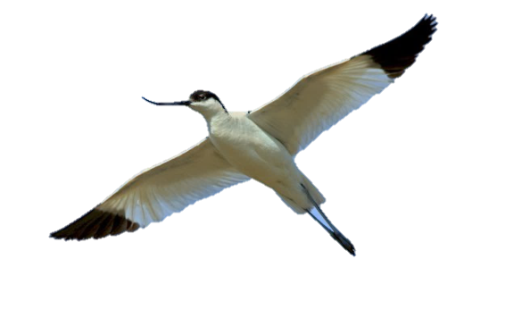
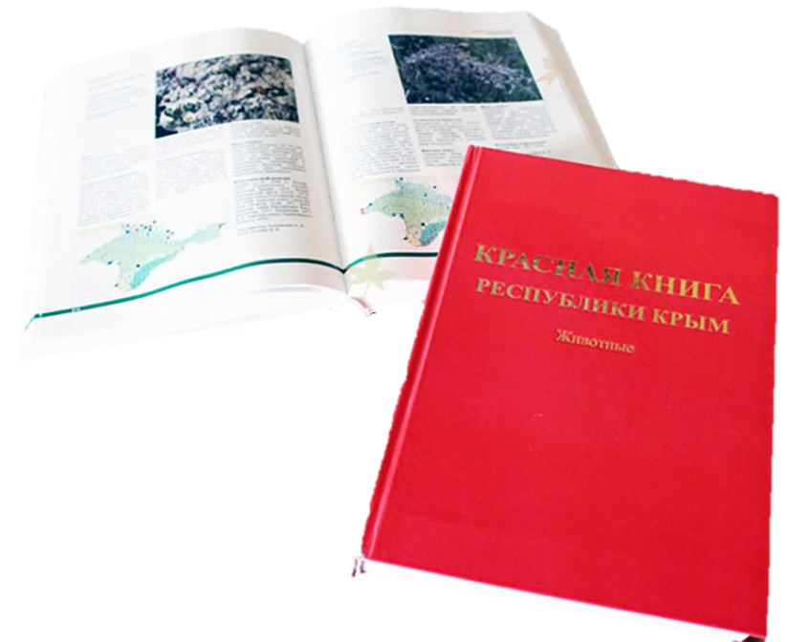
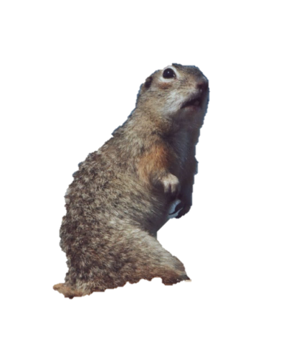
Красная книга
Крыма
дошкольникам
Подготовила: Соларева Г. И.
МБДОУ № 55 «Хрусталик»
г. Керчь РК 2021 г.

Slide 2
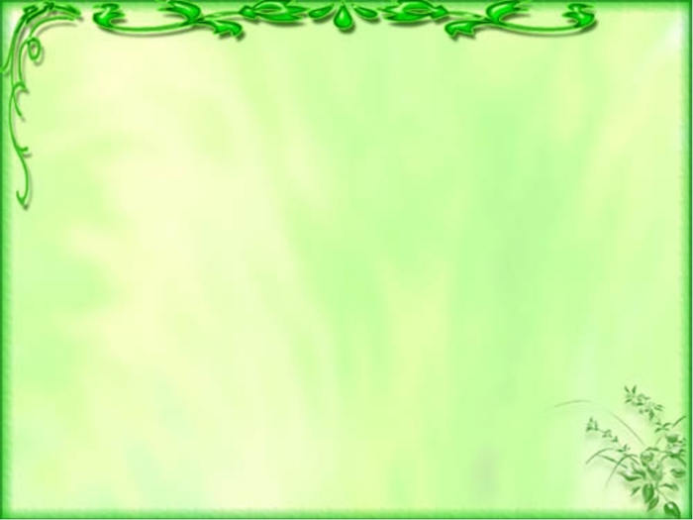
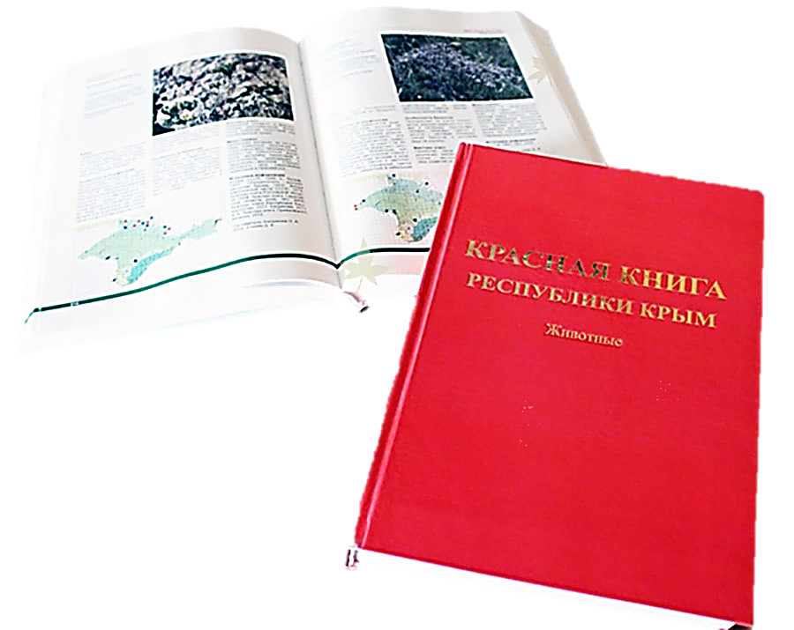
Познакомимся
с Красной книгой Крыма
В Красную книгу занесены редкие и исчезающие виды растений и животных. Она предупреждает нас о том, что численность многих видов растений и животных сокращается.

Slide 3
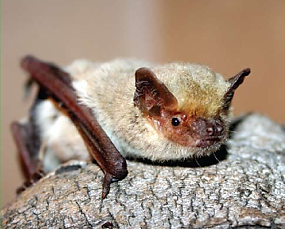
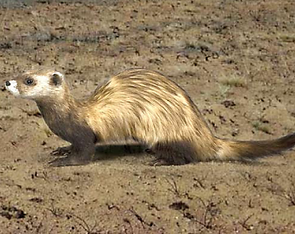
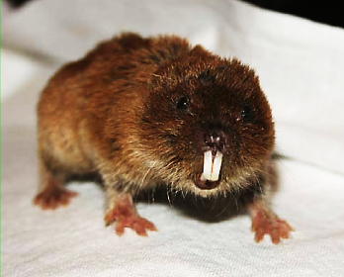
Фауна Крыма
Нетопырь
Средиземноморский
(Летучая мышь)
Хорь степной
Слепушонка
обыкновенная

Slide 4
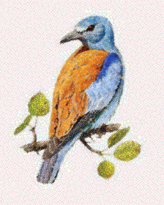
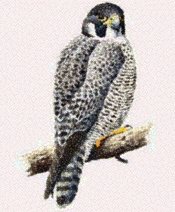
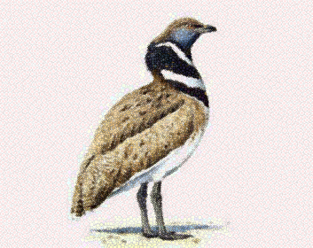
Фауна Крыма
Сизоворонка
Сапсан
Стрепет

Slide 5
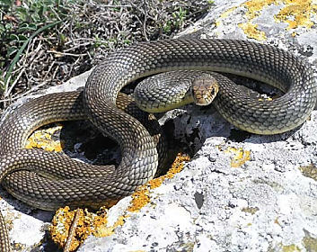
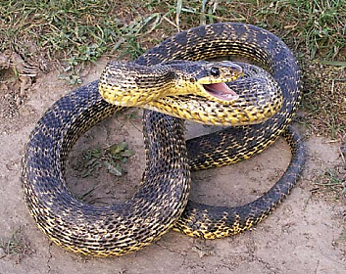
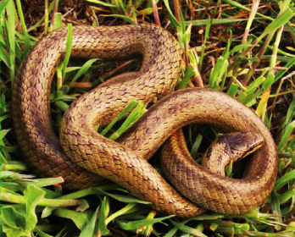
Фауна Крыма
Полоз желтобрюхий (каспийский)
Полоз
сарматский
Медянка обыкновенная

Slide 6
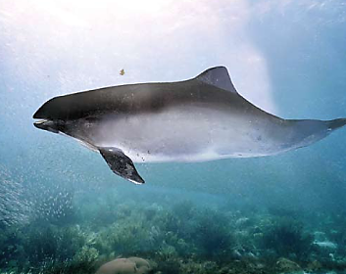
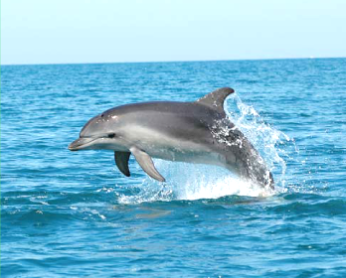
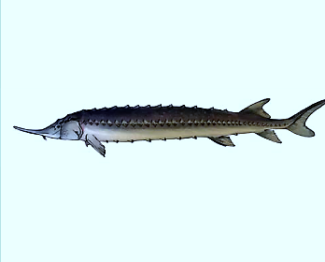
Фауна Крыма
Дельфин
«Азовка»
Дельфин
«Афалина»
Севрюга

Slide 7
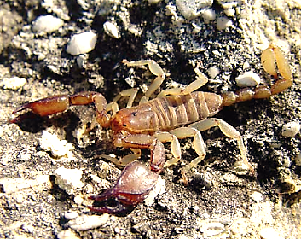
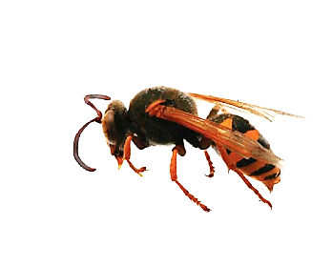
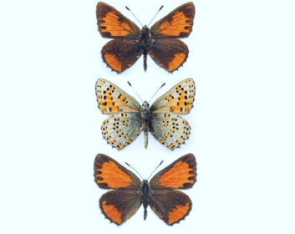
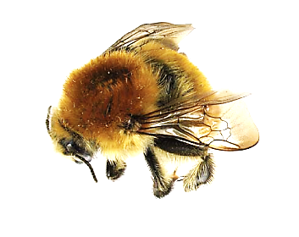
Фауна Крыма
Скорпион крымский
Оса
Стиз полосатый
Бабочка
Томарес Ногеля
Шмель моховой

Slide 8
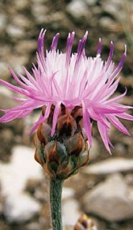
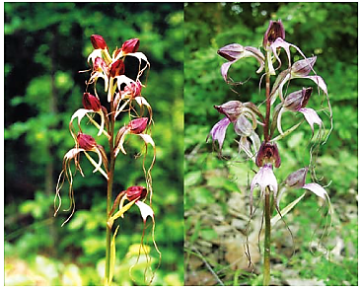
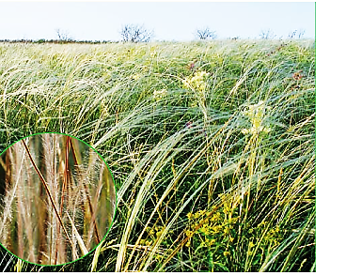
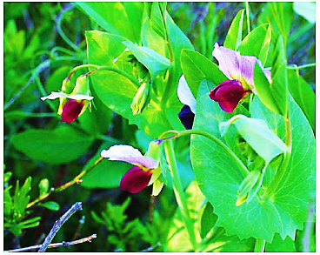
Флора Крыма
Василек полузаконный
Комперия крымская
Ковыль красивейший
Горох высокий

Slide 9
Берегите природу Крыма

